Slide 1
CompSat
Conexiones de la Guía para niños en edad preescolar que aprenden inglés
Notes:
CompSat
Conexiones de la Guía para niños en edad preescolar que aprenden inglés
Utilizar esta conexión entre documentos para ampliar los capítulos 1, 2, 6 u 8.
O utilice esta conexión entre documentos para proporcionar una base para la conversación con apoyo presencial.

Slide 2
El desarrollo de dos idiomas: Competencias del educador de la primera infancia (ECE, siglas en inglés) de CA
Child Development and Learning
Culture, Diversity, and Equity
Relationships, Interactions, and Guidance
Family and Community Engagement
Dual-Language Development
Observation, Screening, Assessment, and Documentation
Special Needs and Inclusion
Learning Environments and Curriculum
Health, Safety, and Nutrition
Leadership in Early Childhood Education
Professionalism
Administration and Supervision
Notes:
Este área de competencia aborda el conocimiento y las habilidades que deben tener los educadores de la primera infancia para apoyar el desarrollo y aprendizaje óptimos de los niños que aprenden dos idiomas y del número relativamente pequeño de niños que aprenden más de dos idiomas. Se basa en la investigación y el conocimiento actuales sobre la adquisición de dos lenguas y en la comprensión de que los niños que aprenden dos idiomas representan una variedad de perspectivas sociales, culturales y lingüísticas, además de características y experiencias diversas. Los conceptos clave incluyen el reconocimiento de la capacidad que tienen los niños pequeños de dominar tanto el inglés como la lengua materna, y el reconocimiento de la lengua materna como el medio por el cual los niños socializan con sus familias y comunidades (CDE, 2009).
Child Development and Learning
Culture, Diversity, and Equity
Relationships, Interactions, and Guidance
Family and Community Engagement
Dual-Language Development
Observation, Screening, Assessment, and Documentation
Special Needs and Inclusion
Learning Environments and Curriculum
Health, Safety, and Nutrition
Leadership in Early Childhood Education
Professionalism
Administration and Supervision

Slide 3
Disposiciones
Se ve a sí mismo como maestro de lengua de los niños que aprenden dos idiomas
Se ve a sí mismo como alguien que aprende una lengua.
Valora y respeta la(s) lengua(s) materna(s) y la(s) cultura(s) de todos los niños.
Valora e inicia una comunicación abierta con las familias.
Promueve un clima de pertenencia para facilitar el desarrollo de los niños que aprenden dos idiomas.
Considera el uso de lenguas múltiples como un atributo positivo.
Ve a las familias como los maestros principales de los niños.
Notes:
Tenga en cuenta estas disposiciones mientras explora las preguntas. Si adopta estas disposiciones cuidadosamente, conseguirá los Resultados Deseados para los Profesionales y los Niños [Desired Outcomes for Practitioners and for Children]:
Se ve a sí mismo como maestro de lengua de los niños que aprenden dos idiomas
Se ve a sí mismo como alguien que aprende una lengua.
Valora y respeta la(s) lengua(s) materna(s) y la(s) cultura(s) de todos los niños.
Valora e inicia una comunicación abierta con las familias.
Promueve un clima de pertenencia para facilitar el desarrollo de los niños que aprenden dos idiomas.
Considera el uso de lenguas múltiples como un atributo positivo.
Ve a las familias como los maestros principales de los niños.
Copiado de: http://ececompsat.org/competencies/dld/dld.html

Slide 4



Aplicación de buenas prácticas: Buscar múltiples perspectivas
Utilizar el documento de apoyo “Clave para la reflexión” para buscar múltiples perspectivas.
Aplicar sus pensamientos a su práctica diaria.
Recuerde explorar más “Claves para la reflexión y la indagación” en compsat.org.
Notes:
CompSat tiene muchas herramientas para apoyar su exploración personal acerca de los conceptos y aplicaciones sobre los niños que aprenden en dos idiomas. El día de hoy aplicaremos la práctica de la auto-reflexión, utilizando un documento de apoyo de CompSat, ”Claves para la reflexión”.
Utilizar el documento de apoyo “Clave para la reflexión” para buscar múltiples perspectivas.
Aplicar sus pensamientos a su práctica diaria. Recuerde explorar más “Claves para la reflexión y la indagación” en compsat.org.

Slide 5
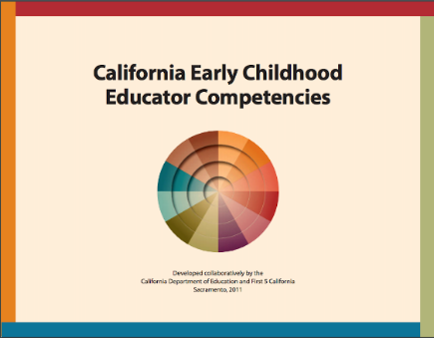
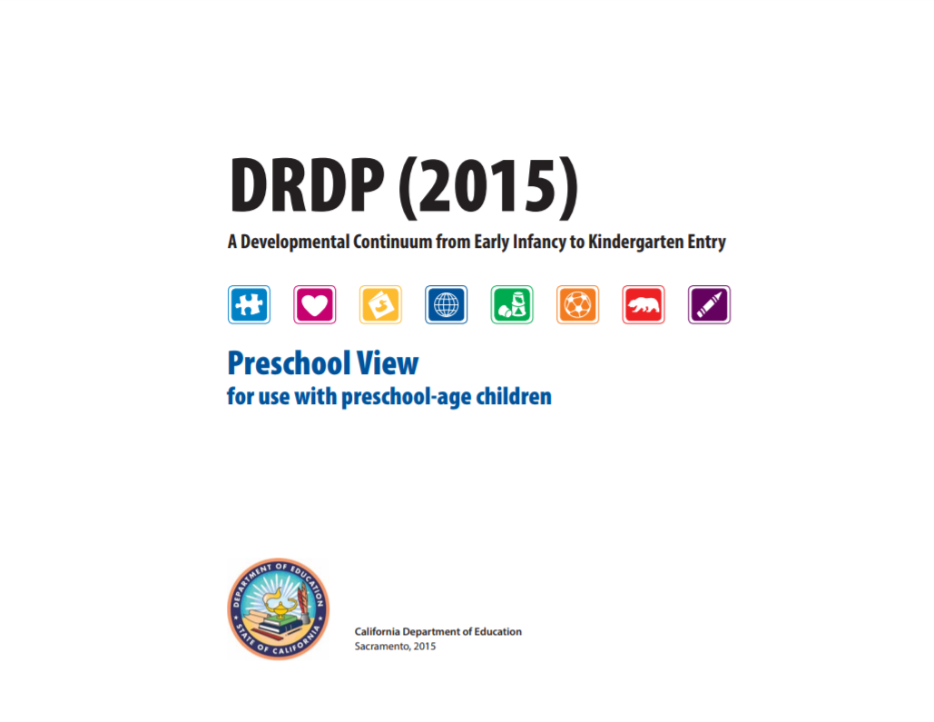

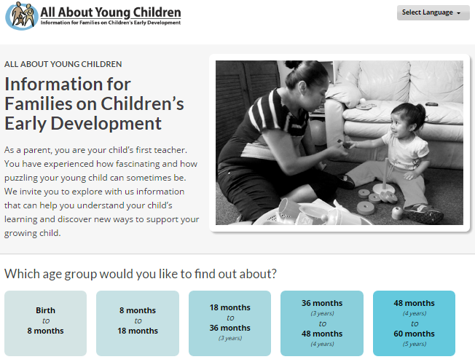

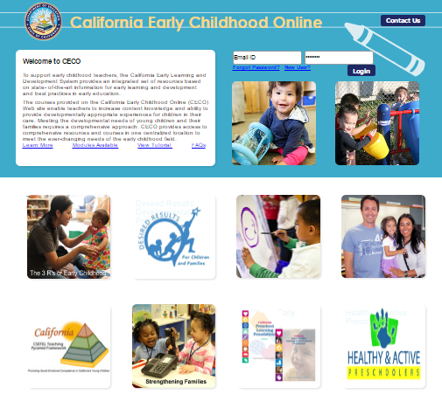
Otros recursos para utilizar
Notes:
Estos recursos proporcionarán más temas para desarrollo profesional presencial y estrategias de desarrollo para apoyar el profesionalismo y el aprendizaje continuo, especialmente para los educadores que trabajan con niños que aprenden en dos idiomas.

